Slide 10
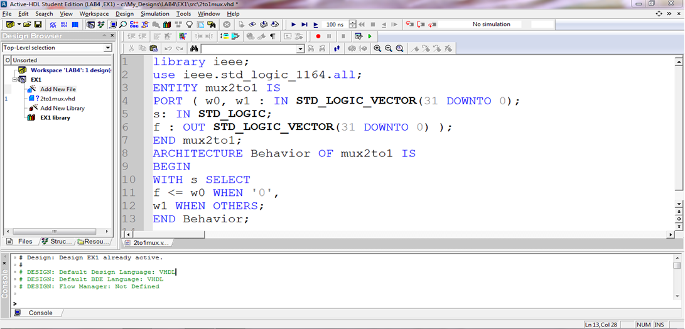
32bit-2to1Multiplixer

Slide 11
